Slide 1








PROGRAM SISTEM VOTING
Nama :Aditra Fajar Sabri Dirta
NIM : 2400018120
Kelas : C

Slide 2

IDENTITAS PROJEK DSK
JUDUL PROGRAM : PROGRAM SISTEM VOTING
NAMA : ADITRA FAJAR SABRI DIRTA
DOSEN PENGAMPU : ALI TARMUJI, S.T,M.Cs
MATA KULIAH : DASAR SISTEM KOMPUTER
PROGRAM STUDI : INFORMATIKA
FAKULTAS : TEKNOLOGI INDUSTRI

Slide 3
DAFTAR ISI
DESKRIPSI APLIKASI
•FITUR YANG TERDAPAT PADA APLIKASI
•SKETSA RANCANGAN APLIKASI
•TAMPILAN CODING DI IDE/EDITOR
•TAMPILAN OUTPUT PROGRAM
•TAMPILAN UNGGAHAN PROJEK DI GITHUB

Slide 4
DESKRIPSI PROJEK
Program ini adalah Program system Voting berbasis teks yang dibuat menggunakan Assembly 8086. Aplikasi ini memungkinkan pengguna untuk memberikan suara kepada salah satu dari tiga kandidat (A, B, atau C), melihat hasil pemilihan, mereset hasil suara, atau keluar dari program. Pemrosesan dilakukan secara interaktif dengan menampilkan menu utama dan menangani input pengguna. Jumlah suara untuk setiap kandidat disimpan dalam variabel khusus, sedangkan pesan-pesan seperti menu, konfirmasi, dan pemberitahuan kesalahan dikelola dalam segmen data.
Setiap fitur dilengkapi dengan validasi input dan mekanisme konfirmasi untuk tindakan sensitif seperti reset dan keluar. Setelah setiap aksi, pengguna diberikan opsi untuk melanjutkan atau keluar. Hasil suara ditampilkan secara dinamis berdasarkan variabel penghitung yang diperbarui setelah setiap voting. Program dirancang untuk berjalan terus menerus hingga pengguna memilih untuk mengakhirinya, menjadikannya alat yang sederhana namun efektif untuk simulasi sistem pemilihan.

Slide 5
DAFTAR SELURUH SPESIFIKASI
1. MENU UTAMA
Menu utama adalah layar awal program, menampilkan beberapa pilihan untuk pengguna. Pilihan ini termasuk memulai voting, melihat hasil voting, mereset hasil voting, dan keluar dari program.
2. PROSES VOTING
Proses voting dimulai dengan menampilkan daftar kandidat dan meminta pengguna memilih dengan angka 1, 2, atau 3. Suara yang valid ditambahkan ke kandidat yang dipilih, lalu program menampilkan pesan sukses. Jika input tidak valid, program meminta pengguna mencoba lagi. Setelah selesai, pengguna kembali ke menu utama.
3. LIHAT HASIL VOTING
Proses melihat hasil voting menampilkan jumlah suara yang diterima oleh masing-masing kandidat, yaitu Kandidat A, B, dan C. Program mengambil data suara dari variabel yang menyimpan total suara masing-masing kandidat dan menampilkannya kepada pengguna. Setelah itu, pengguna dapat memilih untuk kembali ke menu utama atau keluar dari program

Slide 6
DAFTAR SELURUH SPESIFIKASI
4. RESET HASIL VOTING
Proses reset hasil voting dimulai dengan menampilkan konfirmasi apakah pengguna yakin ingin mereset hasil voting. Jika pengguna memilih "Y" atau "y", suara untuk semua kandidat (A, B, dan C) akan direset ke 0, dan program akan menampilkan pesan bahwa hasil voting telah direset. Jika pengguna memilih "N" atau "n", proses reset dibatalkan dan pengguna kembali ke menu utama.
5. KELUAR
Proses keluar dimulai dengan meminta konfirmasi pengguna apakah mereka yakin ingin keluar.

Slide 7
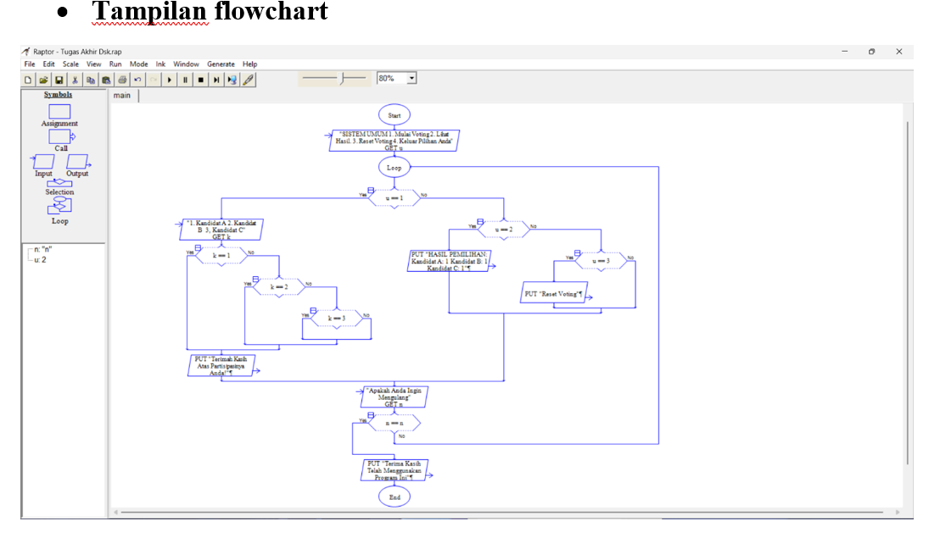
SKETSA FLOWCHART

Slide 8
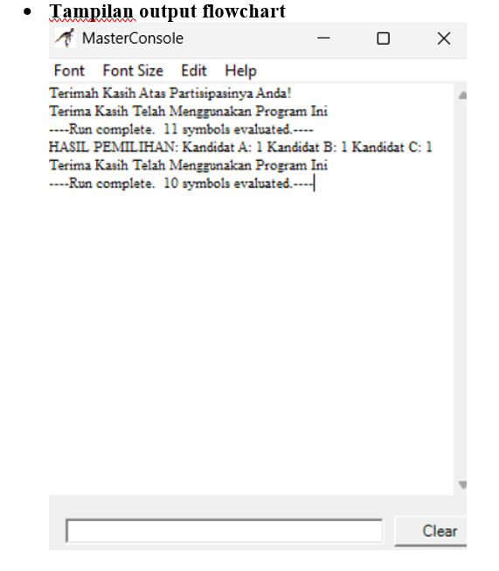
SKETSA FLOWCHART

Slide 9
RANCANGAN SKETSA APLIKASI
Sketsa aplikasi ini adalah sebuah program pemilihan umum berbasis teks yang memiliki menu utama dengan beberapa opsi: mulai voting, melihat hasil voting, mereset hasil voting, atau keluar dari program. Saat memilih untuk mulai voting, pengguna akan melihat daftar kandidat dan dapat memilih salah satu untuk memberikan suara. Suara akan dihitung dan ditampilkan setelah voting selesai. Jika memilih untuk melihat hasil voting, aplikasi akan menampilkan jumlah suara untuk setiap kandidat. Ada juga opsi untuk mereset hasil voting, yang meminta konfirmasi dari pengguna untuk menghapus semua suara yang telah terkumpul. Terakhir, jika pengguna memilih keluar, aplikasi akan meminta konfirmasi dan menutup program setelah menampilkan pesan perpisahan.

Slide 10
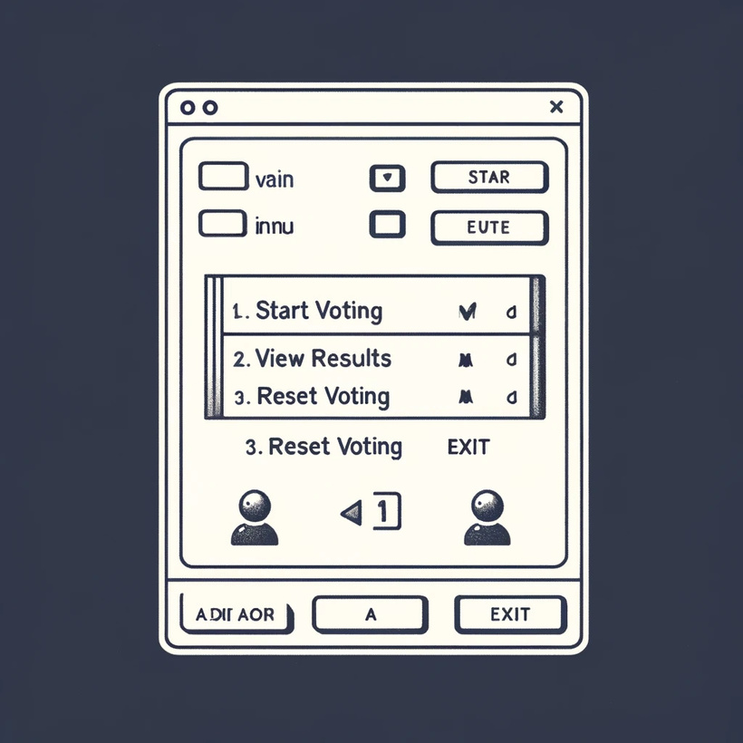
RANCANGAN SKETSA APLIKASI

Slide 11
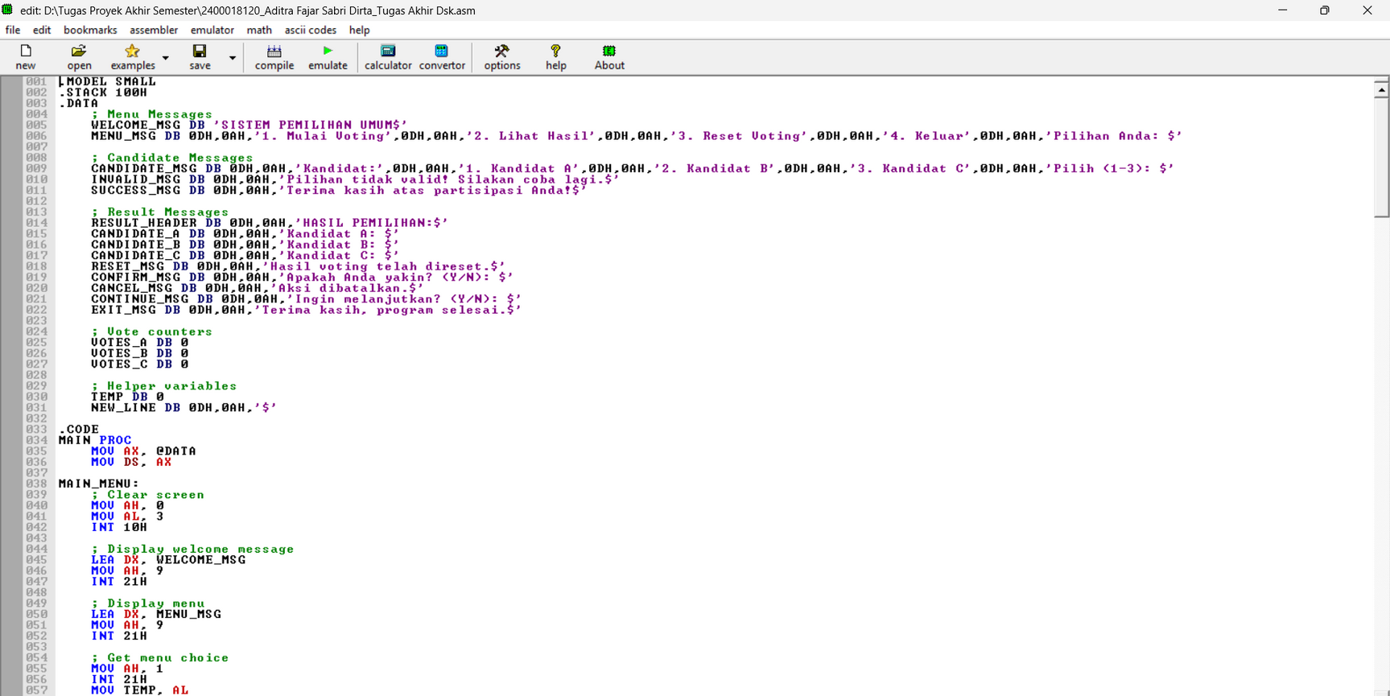
CODE PROGRAM

Slide 12
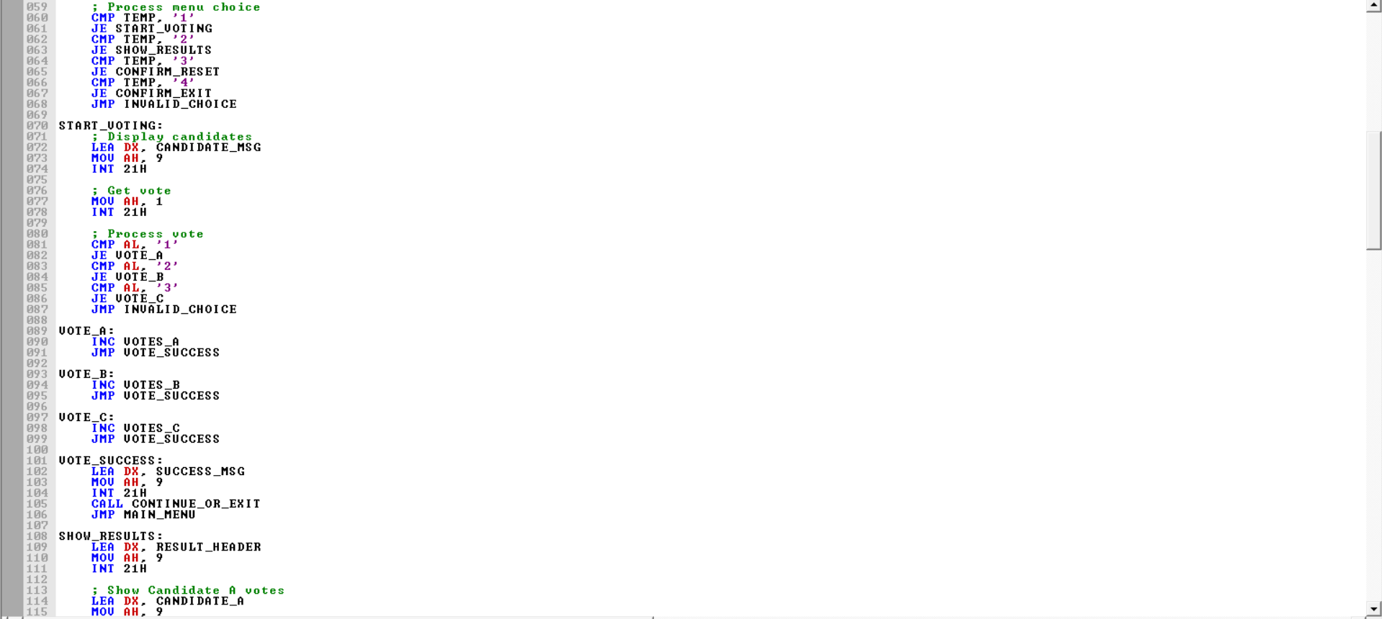
CODE PROGRAM

Slide 13
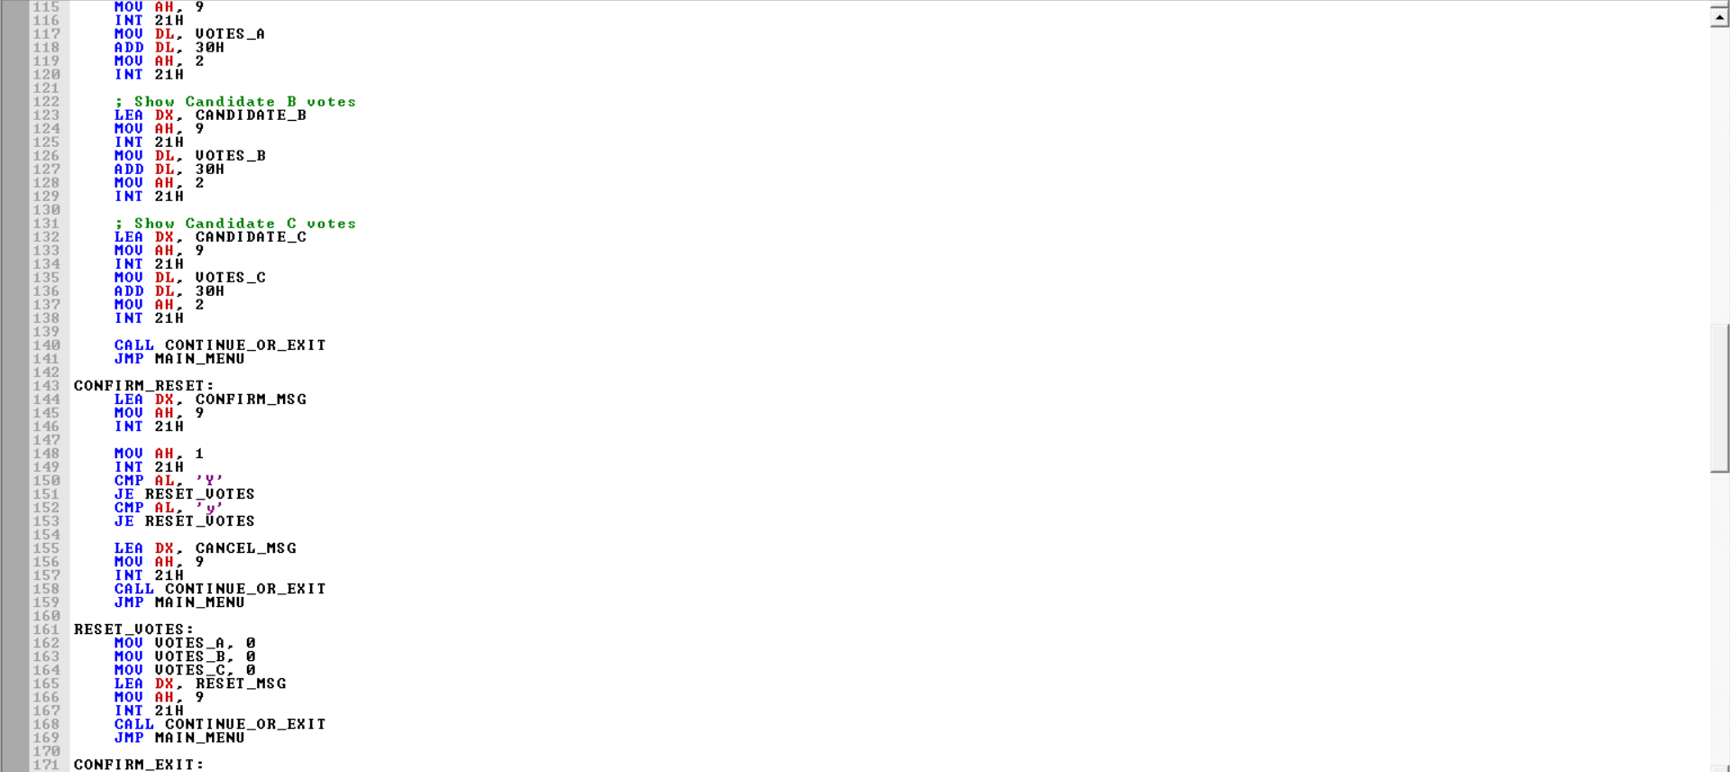
CODE PROGRAM

Slide 14
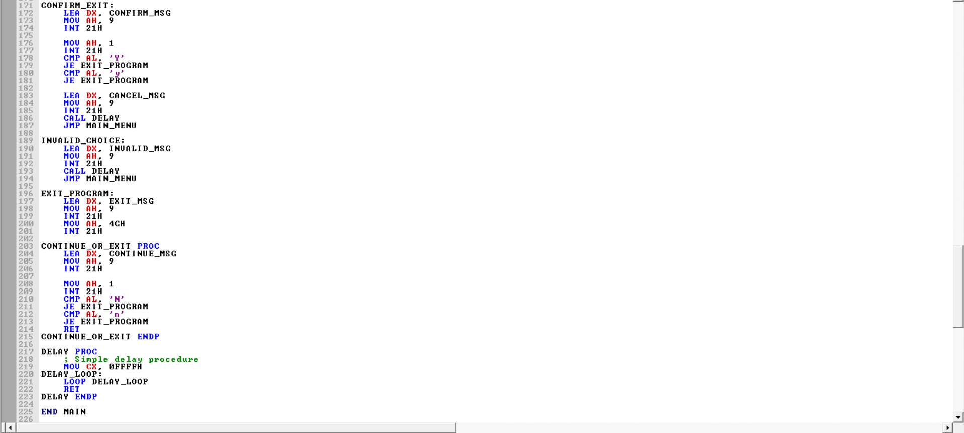
CODE PROGRAM

Slide 15
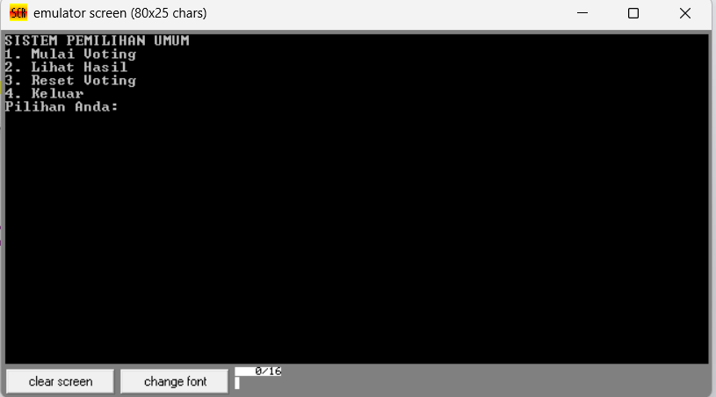
TAMPILAN PROGRAM

Slide 16
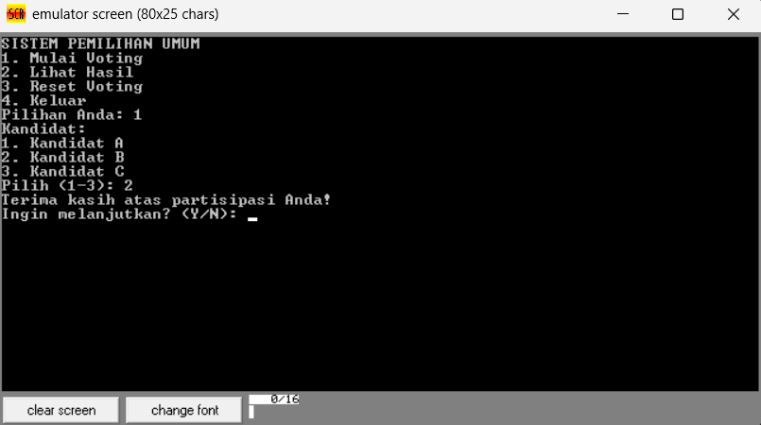
TAMPILAN PROGRAM

Slide 17
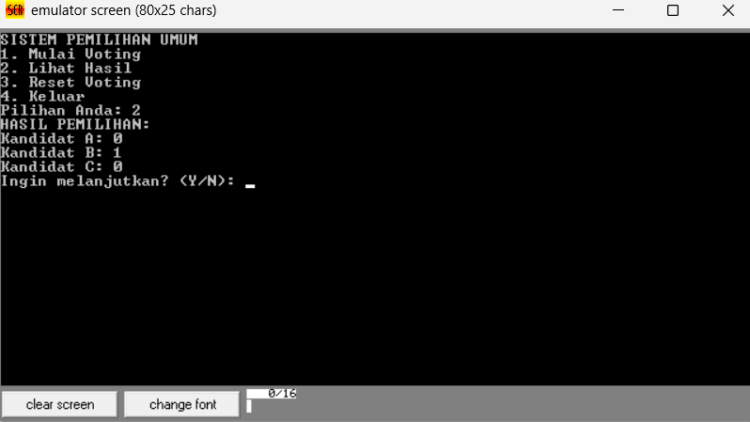
TAMPILAN PROGRAM

Slide 18
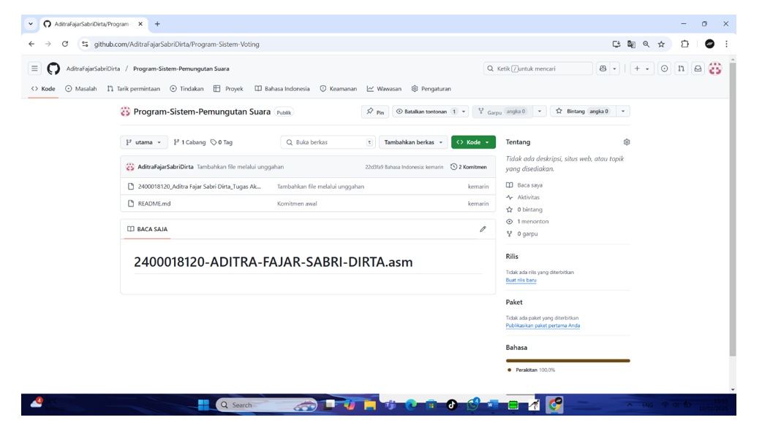
TAMPILAN UNGGAHAN DI GITHUB

Slide 19
PENUTUP
Tugas projek ini saya kerjakan dalam waktu 3 5 hari dalam pengerjaanya. Membuat program ini juga melihat beberapa referensi dari internet, youtube, dan juga saran dari kakak tingkat yang sudah berpengalaman dalam membuat program dasar sistem komputer ini, untuk biaya membuat program ini tidak ada. Ada beberapa hal yang menyulitkan dalam mengerjakan projek ini yang dimana keterbatasan pengetahuan dalam mempelajari Bahasa assembly ini, kurangnya pengetahuan dalam pengerjaan ini membutuhkan waktu yang lumayan lama karena banyak nya tugas tugas dan aktivitas kuliah, tantangan masadepan aplikasi ini adalah aplikasi saingan yang lebih canggih dan penggunaannya relatif efisien dan hemat memori

Slide 20
Terima Kasih
LINK PROGRAM:
·https://github.com/AditraFajarSabriDirta/Program-Sistem-Voting/blob/main/2400018120_Aditra%20Fajar%20Sabri%20Dirta_Tugas%20Akhir%20Dsk.asm

